Slide 1
Modelagem informacional
Minimundo FIR
Fevereiro, 2022
Júlio César Chaves
julio.cesar.chaves@prof.fgv.edu.br

Slide 2
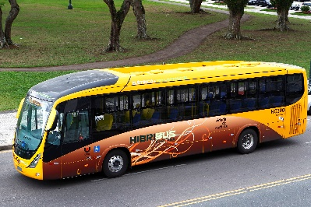
FIR transporte compartilhado de passageiros
Esta Foto de Autor Desconhecido está licenciado em CC BY-NC-ND
Três amigos...
juntaram-se em torno da ideia de criar uma empresa de transporte público focada em cidades do interior do país. Sobretudo aquelas em comlongas rotas de transporte, algo que também pode ser observado também em regiões metropolitanas. Assim sendo, Fábio, Isabela e Raissa criaram a FIR TRANSPORTES.
Um App para ajudar os passageiros
A FIR transportes possui veículos (carros e ônibus), e funcionários (administração e motoristas) com salários.
O APP da FIR funciona da seguinte forma:
O passageiro precisa realizar um cadastro inicial, com nome, endereço, CPF e forma de pagamento, que poderá ser cartão de crédito, débito, pix ou dinheiro. Cada passageiro pode ter mais de um endereço, por exemplo, casa, trabalho, casa dos pais etc.
Funcionamento
Uma vez cadastrado, o passageiro pode cadastrar rotas de mobilidade desejadas, com origem, destino e hora prevista para sair da origem. Isso irá servir como base de sugestões de melhoria contínua da FIR.
As despesas da FIR
Os veículos podem sofrer manutenção, gerando gastos.
Os funcionários são pagos mensalmente com os devidos impostos, o que equivale a mesma quantia do salário. Ex. Salário de R$ 5000 = Impostos de R$ 5000.

Slide 3
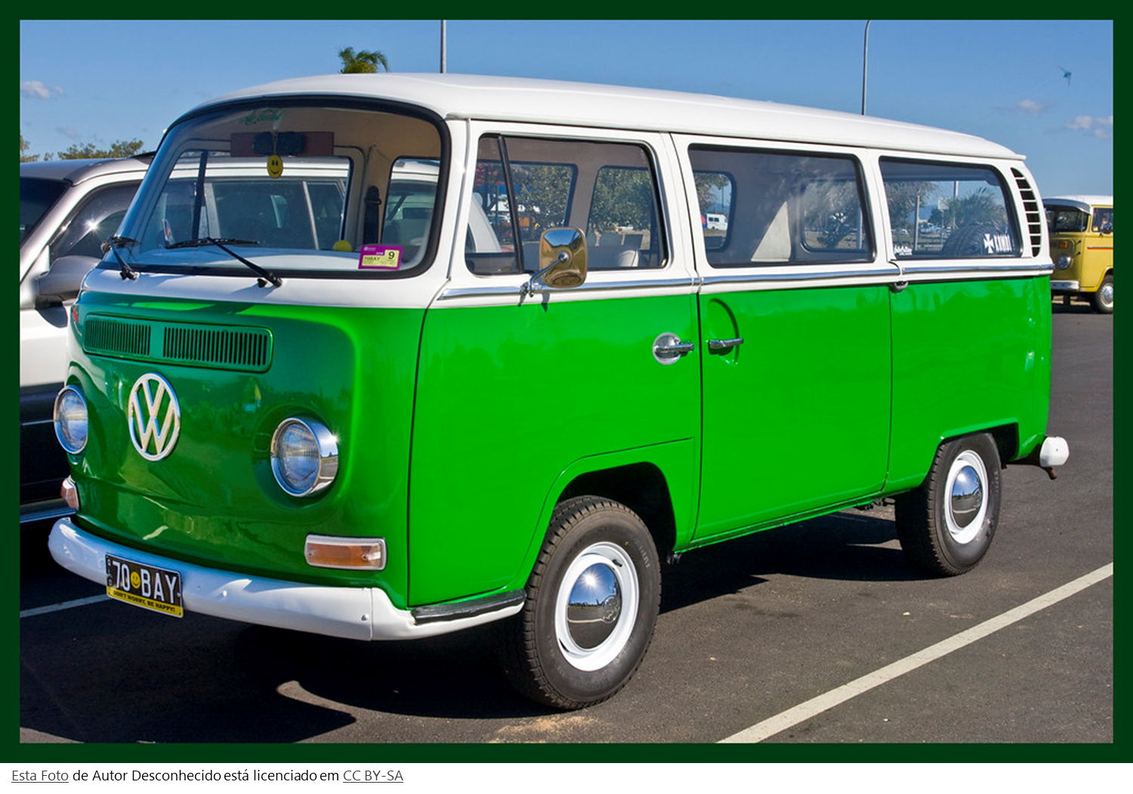
FIR transporte compartilhado de passageiros
Esta Foto de Autor Desconhecido está licenciado em CC BY-NC-ND
Pagamento/avisos
O pagamento se dá através do App no celular do passageiro ao entrar no veículo.
Caso ocorra algum imprevisto nas rotas programdas, o motorista tem a opção de avisar aos passageiros sobre um atraso ou cancelamento. Pode ter furado um pneu, etc. Os passageiros serão avisados imediatamente pelo App.
Sistema de apoio a decisão
Elabore o modelo dimensional para análise de receitas e despesas da FIR, considerando fatos detalhados da seguinte forma:
•A despesa (o fato) detalhada deverá conter o valor (R$) pago para cada funcionário e manutenção, e permitir quebras por:
Nome do funcionário ou ID do veículo consertado
Dia (calendário) datacompleta, diasemana, dia, mes, trimestre, ano
Sistema de apoio a decisão
•A receita (o fato) detalhada deverá conter o valor (R$) pago por mês por passageiro, permitindo quebra por:
Forma de pagamento
Passageiro
Origem
Destino
Dia (calendário) datacompleta, diasemana, dia, mes, trimestre, ano

